Slide 1
Kohaliku omavalitsemise taseme hindamine Eestis: mida peaks mõõtma ja mida saab mõõta Veiko Sepp Tartu Ülikool Sotsiaalteaduslike Rakendusuuringute keskus Tartus 09.11.2018

Slide 2
Hindamise metoodika eesmärgid
Töötada välja ühtne metoodika kohalike omavalitsuste (KOV) teenuste osutamise võimekuse taseme ja selle muutumise kohta andmete kogumiseks ja analüüsimiseks.
Metoodika alusel läbi viidavate analüüside abil peaks riigil olema võimalik sihistada paremini valdkonna poliitikaid ning see peaks võimaldama KOV-üksustel võrrelda sooritusinformatsiooni teiste KOV-üksustega.
Metoodika ja selle põhjal läbi viidavad uuringud on teadmispõhiseks ja motiveerivaks töövahendiks kohalike avalike teenuste arendamisel.
Metoodika loob võimaluse haldusreformi mõjude hindamiseks Eesti KOV-süsteemi võimekuse osas osutada elanikele avalikke teenuseid (oluline haldusreformi eesmärk)

Slide 3
Metoodika välja töötamise protsess
August 2017 – November 2018
Dokumendianalüüs – esialgsed kriteeriumid
Valdkondlike töörühmade arutelud – 16 rühma, 105 osalejat
Uuendatud kriteeriumite tabelid - ministeeriumite tagasiside tabelitele
Testimine:
Kriteeriumite mõõtmisvõimalused – andmekorje registritest, aruandlusest
Testimine KOV’des – kriteeriumite asjakohasus ja olulisus, loomulikud teenustaseme lävendid
Kriteeriumite ja lävendite täpsustamine – sh. andmete jaotuse abil
Valdkondlike koondhinnangute valemid
Testmõõtmiste tulemused

Slide 4
Hinnatavad valdkonnad
Üldjuhtimine
Strateegiline planeerimine ja finantsjuhtimine
Ehitustegevuse korraldamine, elamu- ja soojamajandus
Liikuvus, liikluskorraldus ja teehoid
Jäätmehooldus
Veemajandus
Alusharidus ja lastehoid
Põhiharidus
Noorsootöö
Täiskasvanute sotsiaalhoolekandeline abi
Lastekaitse
Rahvatervis ja turvalisus
Rahvakultuur ja kultuurielu korraldamine
Raamatukogundus
Muuseumid
Sport ja liikumisharrastus

Slide 5
Valdkondade hindamise kriteeriumite dimensioonid
1. Teenusvaldkonna korraldamise ja osutamise võimekus ehk ressurssidest tulenevad eeldused teenuseid korraldada ja osutada (vastab ligikaudu mõistele assets):
a) Strateegiline, regulatiivne ja organisatoorne valmisolek ja võimekus (SOV)
b) Inimvarast ja taristust tulenev valmisolek ja võimekus (ITR)
2. Teenusvaldkonna korraldamise ja osutamise tase (vastab ligikaudu mõistele sooritus/performance):
a) Kättesaadavus (KTS)
b) Kvaliteet (KVL)
3. Teenusvaldkonna korraldamise ja osutamise tulemuslikkus (TLM).

Slide 6
1b. Inimvarast ja taristust tulenev valmisolek ja võimekus:
ITR1: Valdkonda korraldavad kvalifitseeritud KOV teenistujad
ITR2: Teenuseid osutavad kvalifitseeritud spetsialistid
ITR3: Teenust osutavate ja korraldavate spetsialistide töö on väärtustatud
ITR4: Teenust osutavaid spetsialiste on teenuse kvaliteetseks osutamiseks piisavalt
ITR5: Teenust osutavad ja korraldavad spetsialistid tegelevad enesetäiendamisega
ITR6: Teenust osutava personali järelkasv on tagatud
ITR7: Teenuse osutamise võimekust suurendavad kaasatud vabatahtlikud
ITR8: Teenuseid osutatakse heas seisundis hoonetes ja rajatistel
ITR9: Teenuse osutamiseks kasutatavad hooned vastavad kehtestatud nõuetele
ITR10: Teenuse osutamiseks vajalik tehniline taristu on piisav ja heal tasemel

Slide 7
Kriteeriumi seadmise alus
riiklikes õigusaktides sätestatud ülesanded ja nõuded;
riiklikes valdkondlikes arengukavades sisalduvad eesmärgid, indikaatorid ja sihtväärtused;
teenuste juhendmaterjalide suunised;
uuringutes sõnastatud probleemid ja arenguvajadused;
valdkondlikes andmekogudes sisalduvad andmed, mis eeldatavalt on seotud riiklikult määratud mõõtmisülesannetega;
töörühmade ja testitud KOV-üksuste esindajate ettepanekud.
Arusaamine heast teenusest ja selle komponentidest
Registrites kogutavad andmed

Slide 8
Kriteeriumid ja nende lävendid
Kriteerium | Baastase | Edasijõudnu tase | Eeskujulik tase
ITR2: Raamatukogudes töötavad kvalifitseeritud spetsialistid | raamatukogu direktor/juhataja omab kõrgharidust ja nõutavat kutsekvalifikatsiooni taset | vähemalt 2/3 raamatukoguhoidjatest on erialase haridusega või vähemalt 50% on läbinud kutsekutsekoolituse | vähemalt 50% raamatukoguhoidjatest töötajatest on erialase kõrgharidusega ning raamatukogu töösse on kaasatud ka teiste valdkondade spetsialistid (…)
ITR3: Raamatukogu-töötajate töötasu on konkurentsi-võimeline | raamatukoguhoidja töötasu on vähemalt 75% riiklike kultuuritöötajate brutotöötasu alammäärast (830 - 2016.a.) | raamatukoguhoidja töötasu on vähemalt võrdne riiklike kultuuritöötajate brutotöötasu alammääraga
KTS3b: Elanikele on tagatud kodust raamatute tasuta laenutamise võimalus |  |  | KOV raamatukoguteenuse osa on koduteenindus
TLM5: Raamatukogude kogusid kasutatakse aktiivselt |  | kogude ringlus ehk raamatukogu laenutuste ja kogude suuruse suhtarv on vähemalt 1 | kogude ringlus ehk raamatukogu laenutuste ja kogude suuruse suhtarv on vähemalt 1,2

Slide 9
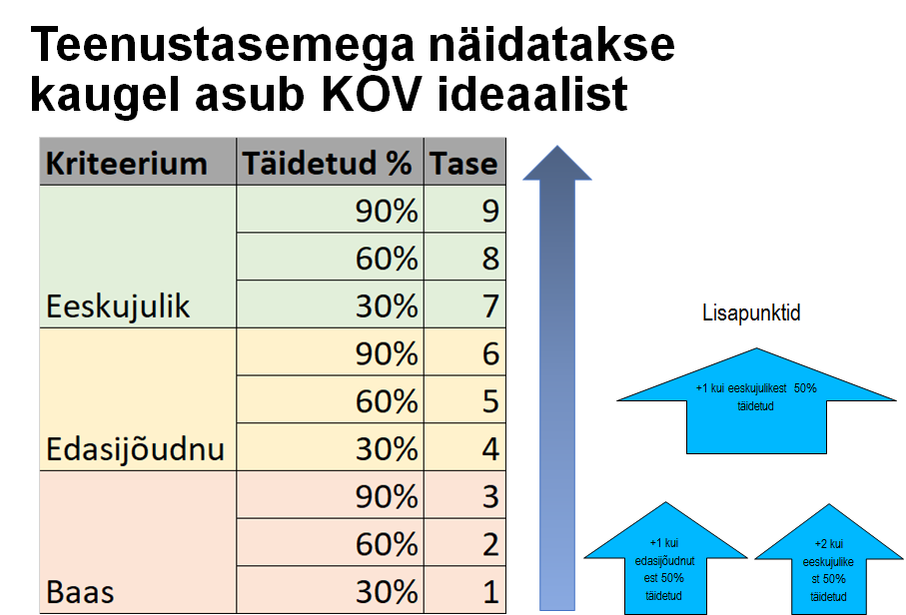
Koondhinnang valdkonna kohta

Slide 10
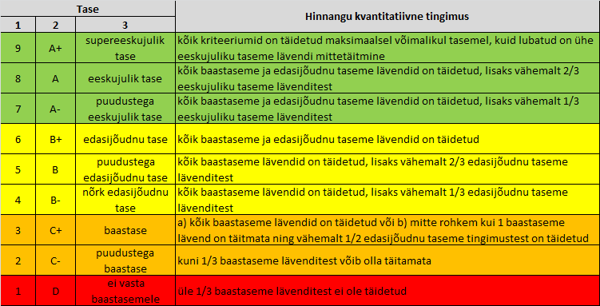
Koondhinnang valdkonna kohta

Slide 11
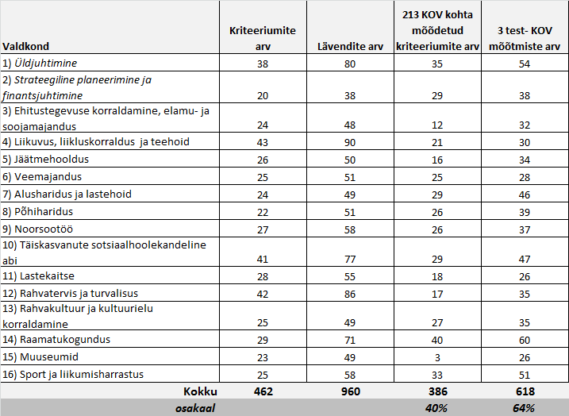
Kriteeriumite ja mõõtmiste arv

Slide 12
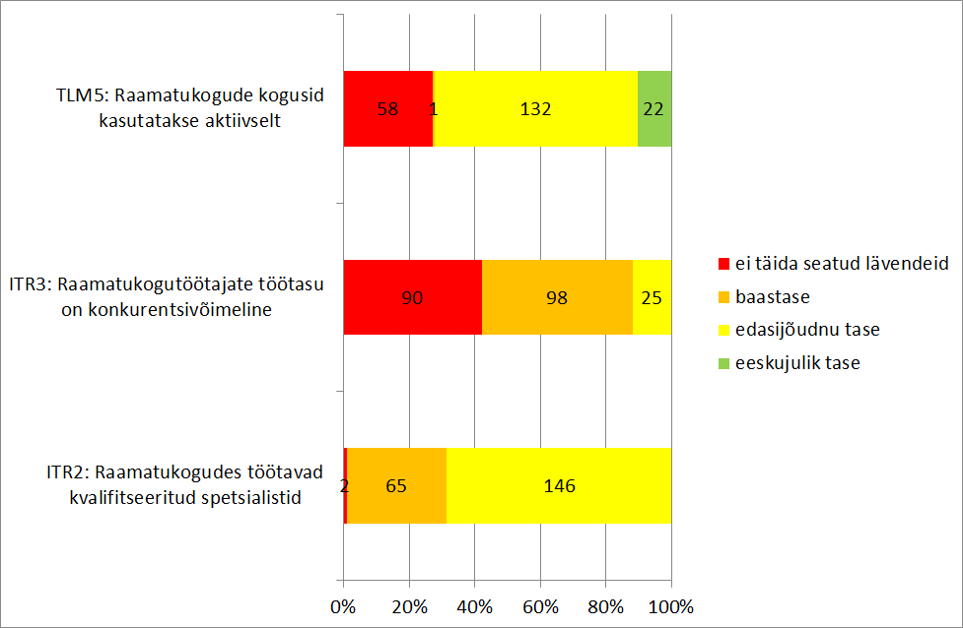
KOV-üksuste jaotus kriteeriumite väärtuste alusel

Slide 13
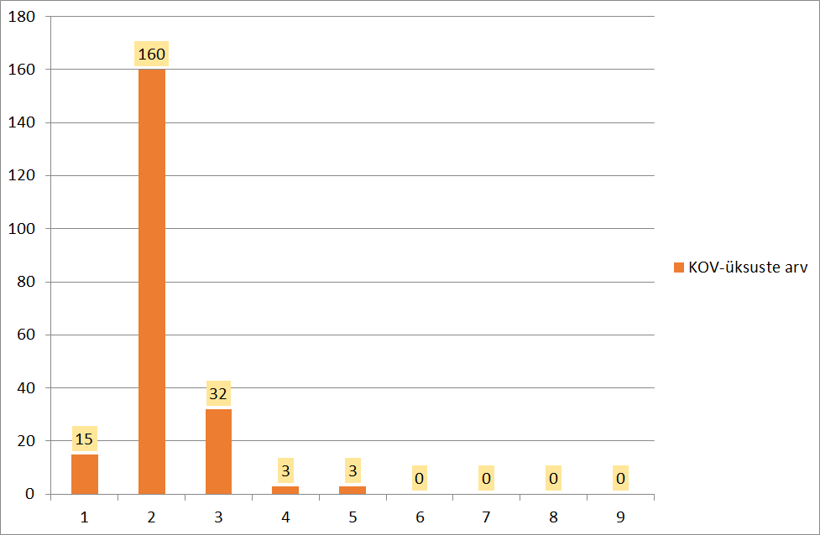
Valdkonna üldhinnangud: raamatukogundus

Slide 14
Mõõtmisprobleemidest
Riiklike andmekogude täielikkus ja andmete kättesaadavus – isikupõhised andmed elukoha alusel
Riiklike andmekogude ühildamine – elukoha isikuandmed ja sihtrühma tunnused (sh teenuse vajadus) seotuna teenuseid osutavate asutuste andmetega
Aruandluse väljundite töödeldavus (formaat, KOV-üksuse tunnus, munitsipaaltunnus)
KOV personalistatistika edasiarendus
Territoriaalne kättesaadavus – maakonnaplaneeringu keskuste võrgustik
Rahulolu hindamine - KOV üksuste mõõtmiseks piisava valimiga küsitlus
Kohaliku teadmise kasutamine ja enesemõõtmise mõistlik ulatus

